Slide 1
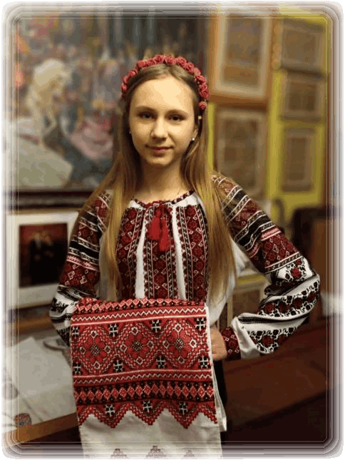
Екскурсійний маршрут місцями збереження культурної традиції Вашківецької Маланки (Переберії).
Конкурс «МАН- Юніор Дослідник-2024» номінація «Історія»
Вашківецьке міське територіальне відділення Малої академії Наук України
Автор: Попович Анна Олексіївна, учениця 10 класу
Вашківецького ЗЗСО І–ІІІ ст. ім. І. Бажанського Вашківецької міської ради Вижницького району Чернівецької області
Керівник: Попович Олексій Васильович
вчитель історії Вашківецького ЗЗСО І–ІІІ ст. ім. І. Бажанського

Slide 2
Мета дослідження: розробити історико-туристичний маршрут “Вашківецька Маланка (Переберія): збереження традиційної культури буковинців”. Для досягнення мети були поставлені такі завдання:
- проаналізувати історичне значення обраної теми та визначити перспективи її подальшого дослідження;
- оцінити вплив суспільства на зміни переберійного руху, які відбувалися протягом ХХ ст.;
- сформувати джерельну базу роботи та здійснити її аналіз;
- описати результати дослідження та підготувати туристичний маршрут;
- здійснити подорож підготовленим маршрутом.

Slide 3
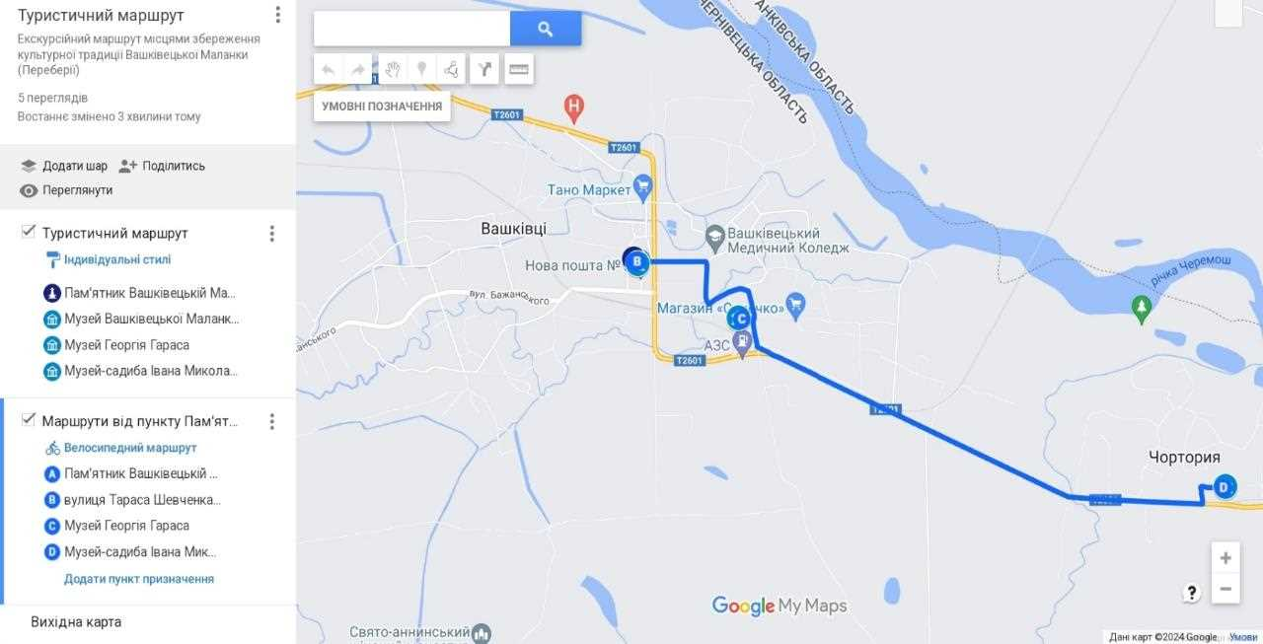
Екскурсійний маршрут місцями збереження культурної традиції Вашківецької Маланки (Переберії).

Slide 4
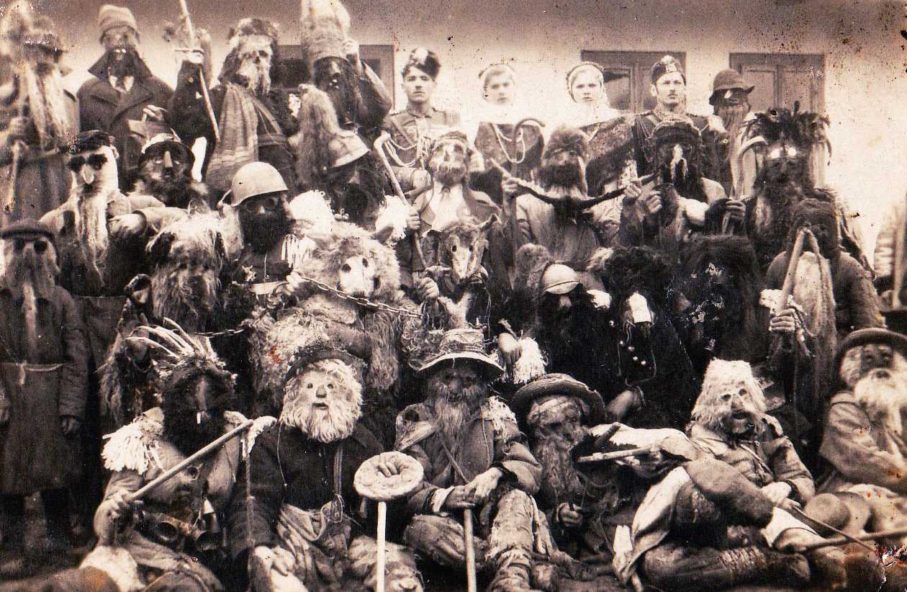
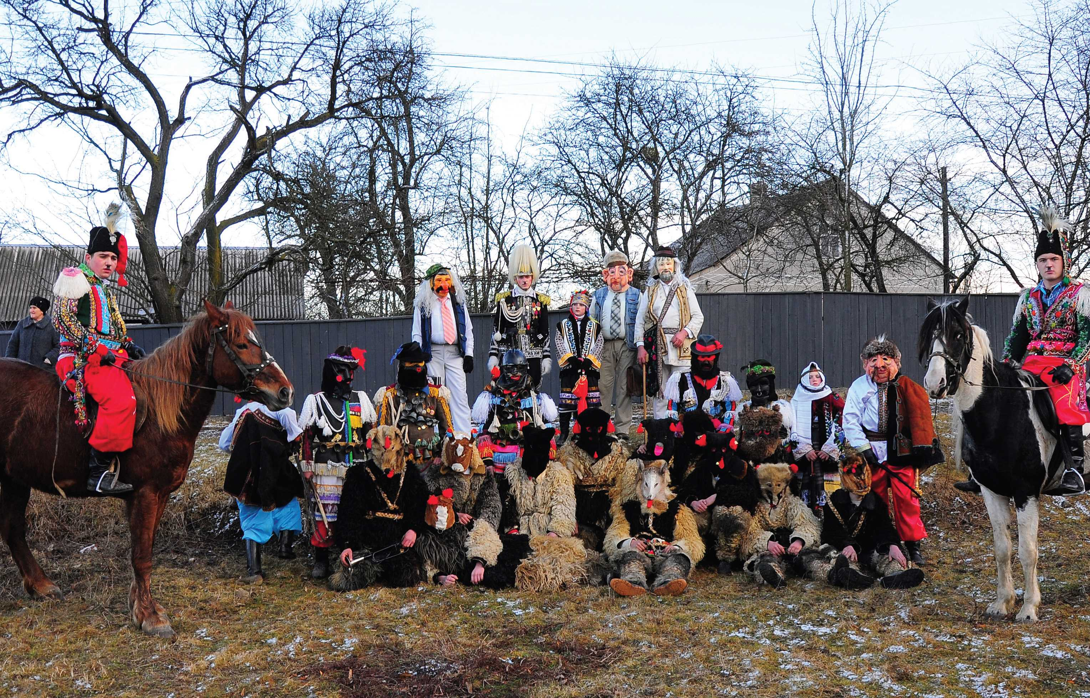
Історія появи Маланки у Вашківцях така ж загадкова, як і сама маланка. Місцеві жителі її називають Переберією (від слова «перевдягатися»). Персонажі, які виникали, змінювались та зникали, вплинули на еволюцію переберійного руху. До ХІХ ст. Вашківецька Переберія, скоріш за все, нічим не відрізнялася від маланкових дійств в Україні.
Заборона влади та переслідування переберійників спричинило спротив збоку останніх. Рух став масовим!
Характерною ознакою Переберії є її українізована спрямованість – національна ідентичність. Як відзначають учасники та гості, традиція не тільки збереглася, але й розвивається.

Slide 5
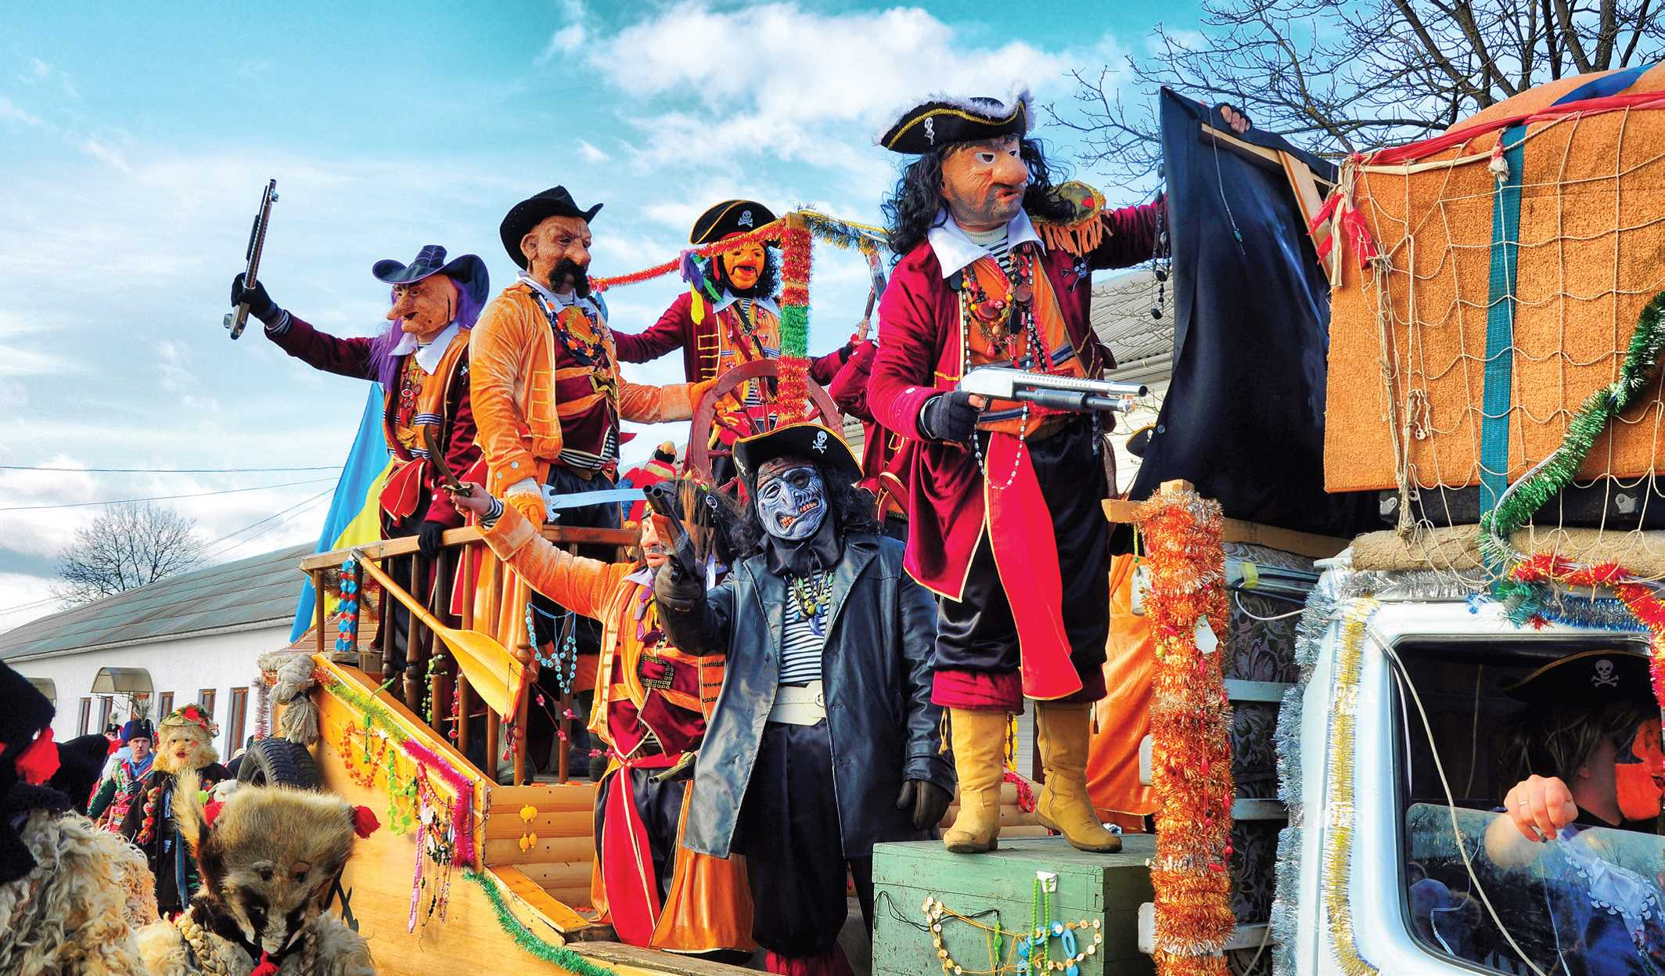
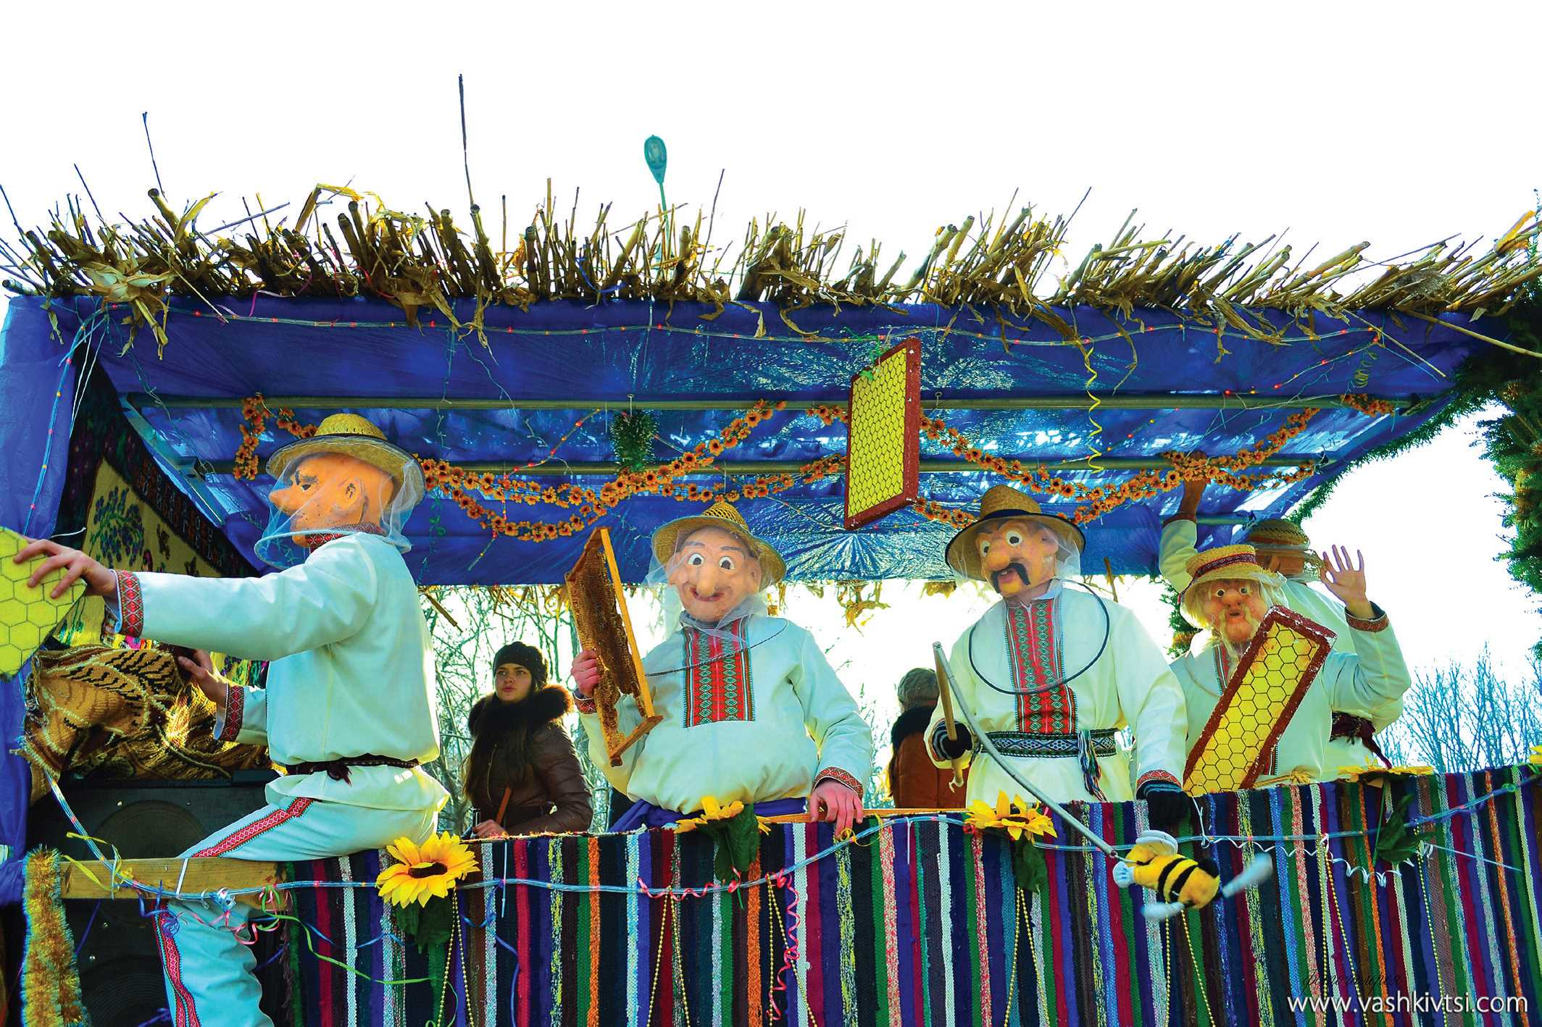
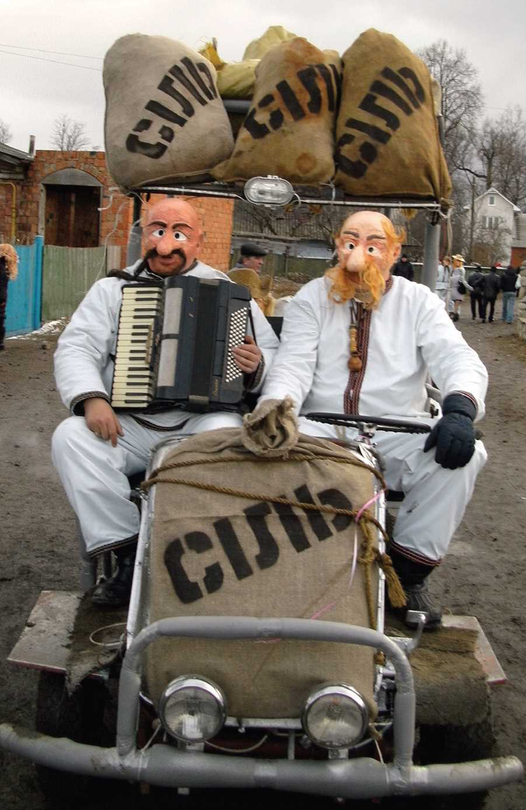
У 2012 році, за підтримки місцевої влади, вдалося втілити ідею фестивалю, який став обласним. Багато переберійних гуртів вважали за честь взяти в ньому участь. Тим більше, було встановлено призи за найкращі сценарії. З 2015 року Вашківецький фестиваль «переріс» статус обласного рівня, через участь представників з Румунії, Білорусі, Молдови та інших країн. Усе більше людей виношували ідею надання йому статусу міжнародного. Восени 2016 року місцевою владою вирішено спробувати виконати умови, які б дали можливість надати йому міжнародний статус.

Slide 6
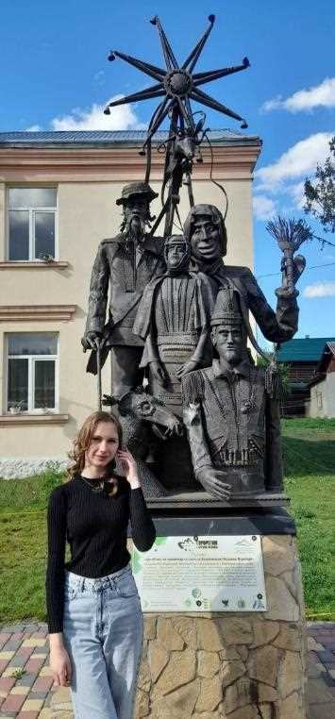
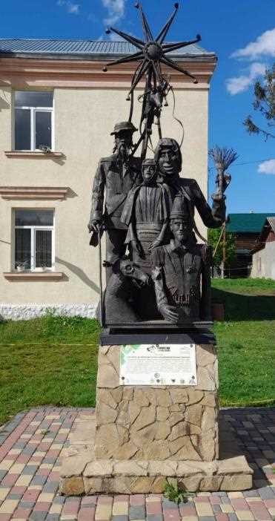
Пам’ятник Вашківецькій Маланці (Переберії)
Починається наш туристичний маршрут у центрі м. Вашківців, біля арт-об’єкту тематичної скульптури Вашківецької Маланки (Переберії). Встановлений у 2022 році, в рамках програми підтримки ініціатив місцевих карпатських громад. Реалізовано проєкт Асоціацією «Єврорегіон Карпати - Україна» в межах проєкту «Карпатська мережа регіонального розвитку» спільно з Міністерством розвитку громад і територій України Львівською, Закарпатською, Івано-Франківською, Чернівецькою обласними державними адміністраціями та фінансувалося коштами державного б’юджету отриманих від Європейського Союзу.

Slide 7
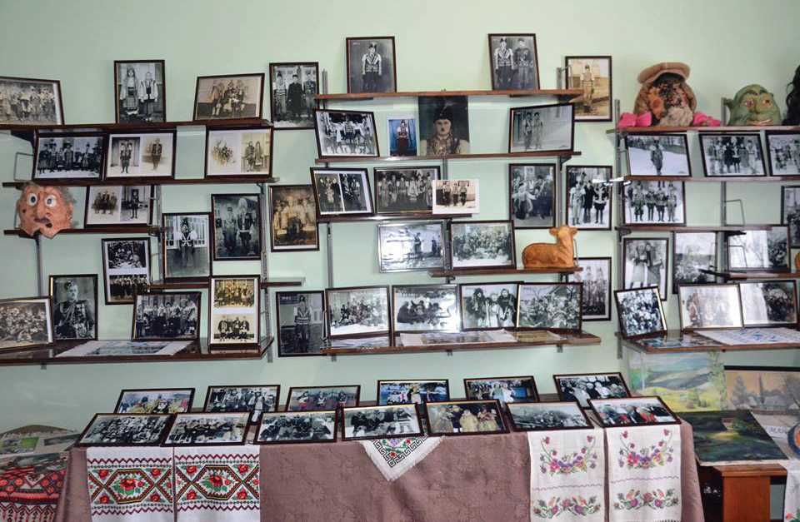
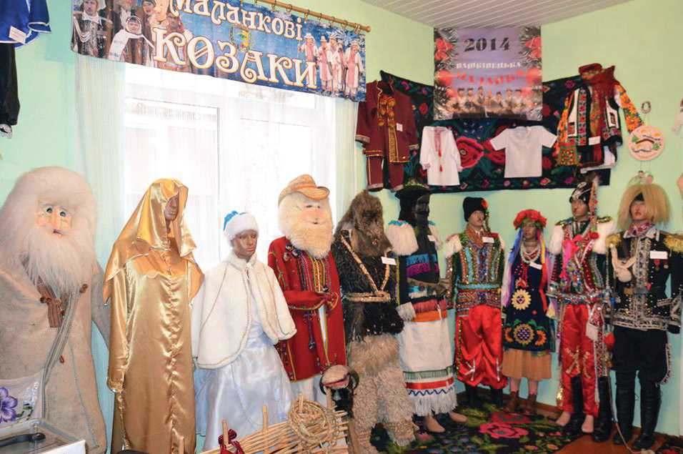
Музей Вашківецької Маланки (Переберії)
Не один рік вашківчани та місцева влада виношували ідею створення Музею Переберії. Ідея була очевидна – туристи та гості нашого міста отримали б нагоду познайомитися з традицією не тільки під час самого дійства, а й протягом року. Найбільшою проблемою було приміщення, а точніше його відсутність. З ініціативи місцевої влади вирішено створити музей Переберії у приміщенні міської дитячої бібліотеки. Багато експонатів приносили жителі міста та місцеві маскарі.

Slide 8
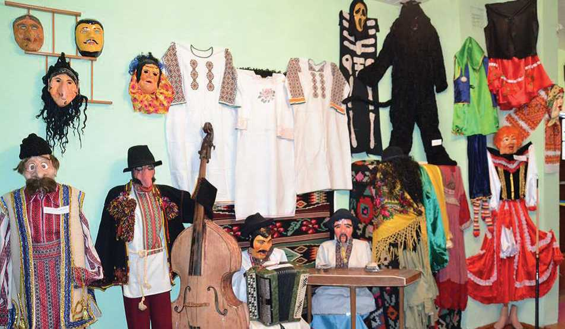
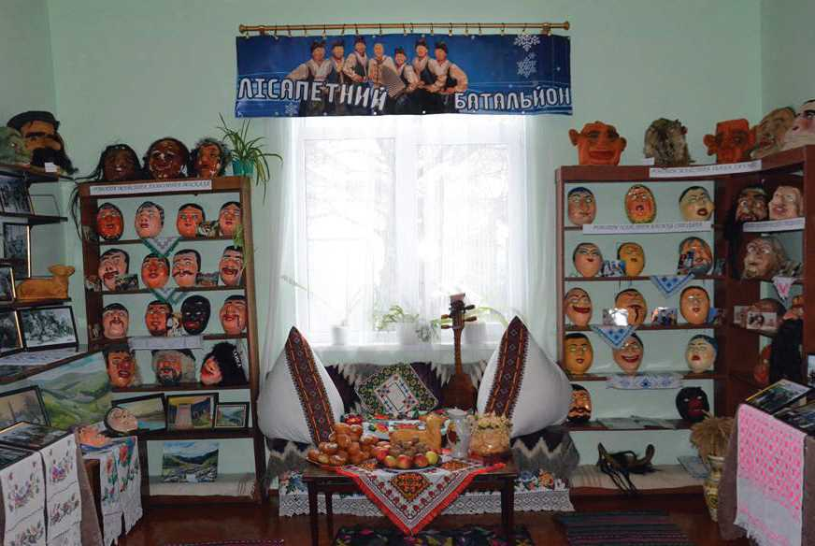
Музей Вашківецької Маланки (Переберії)
Урочисте відкриття музею Переберії відбулося 19 грудня 2016 року. Першими екскурсоводами були: Наталія Хачман, бібліотекар; Олексій Попович, депутат районної ради, учитель історії та правознавства НВК «Вашківецька гімназія ім. І. Бажанського»; Оксана Єленюк, учитель початкових класів Вашківецької ЗОШ І-ІІІ ст. На відкриття завітало чимало гостей із області, району та навколишніх сіл.

Slide 9
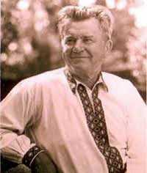
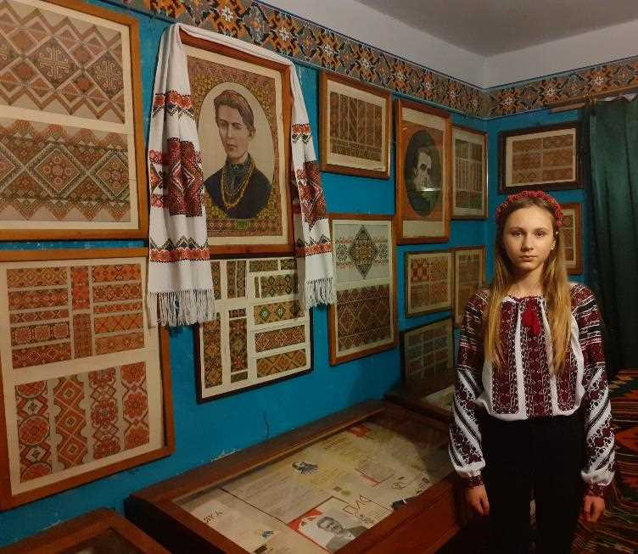
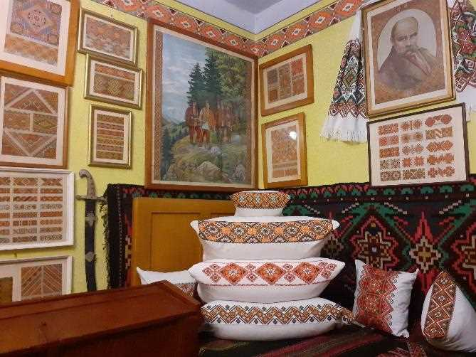
Музей Георгія Гараса
ГЕОРГІЙ ГАРАС (1901-1972) – художник–орнаменталіст, живописець за покликанням, писав портрети, пейзажі, натюрморти. Але особливо захоплювався вишивкою. Усе своє життя присвятив збиранню барвистих народних вишивок рідного краю, аналізував, намагаючись зрозуміти саму душу буковинської орнаментики. Георгій Гарас створив більше 2 тисяч власних композицій.

Slide 10
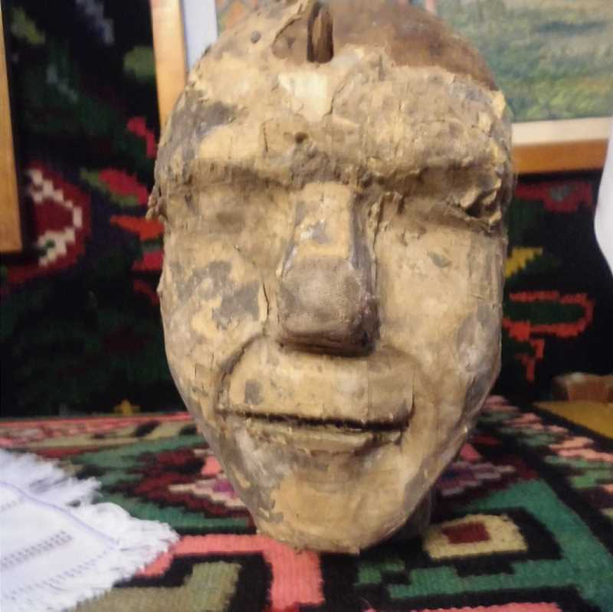
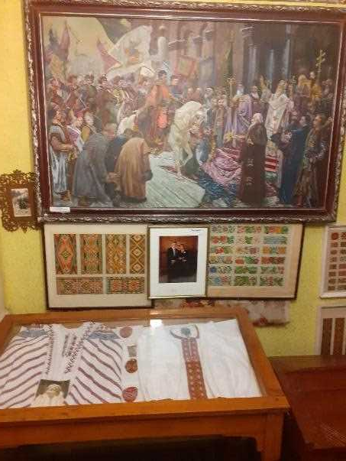
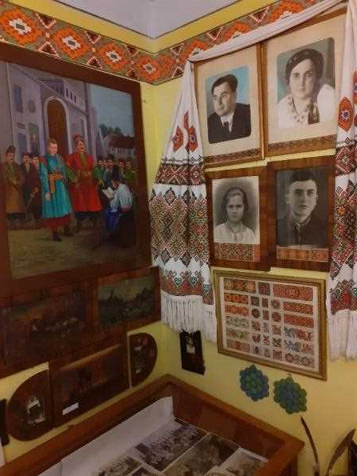
Музей Георгія Гараса
Із розповідей вашківчан перший, хто почав майстерно виготовляти переберійні маски, був Георгій Гарас, «Заслужений майстер Народної творчості УРСР». Поряд із високими нагородами, партійністю, майстер не цурався народних звичаїв та традицій. Вашківчани приходили до нього із проханням зробити цікаву та оригінальну маску. Це було небезпечно, але Георгій Олексійович нікому не відмовляв.

Slide 11
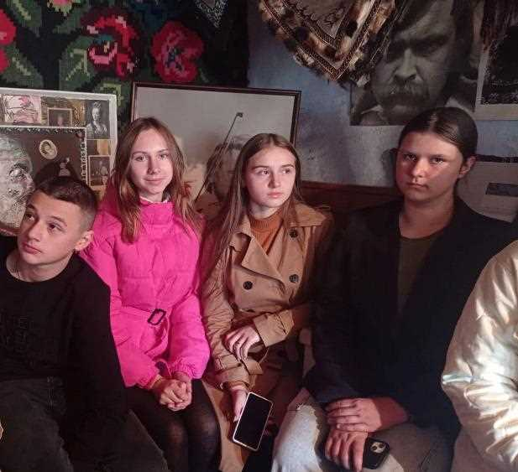
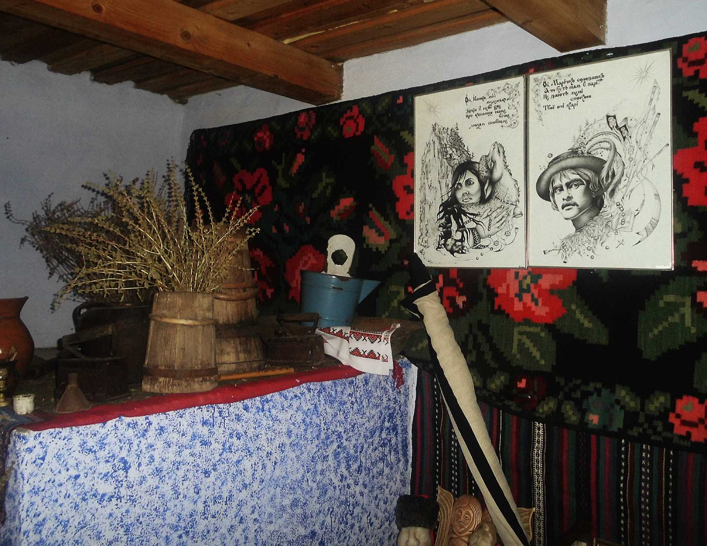
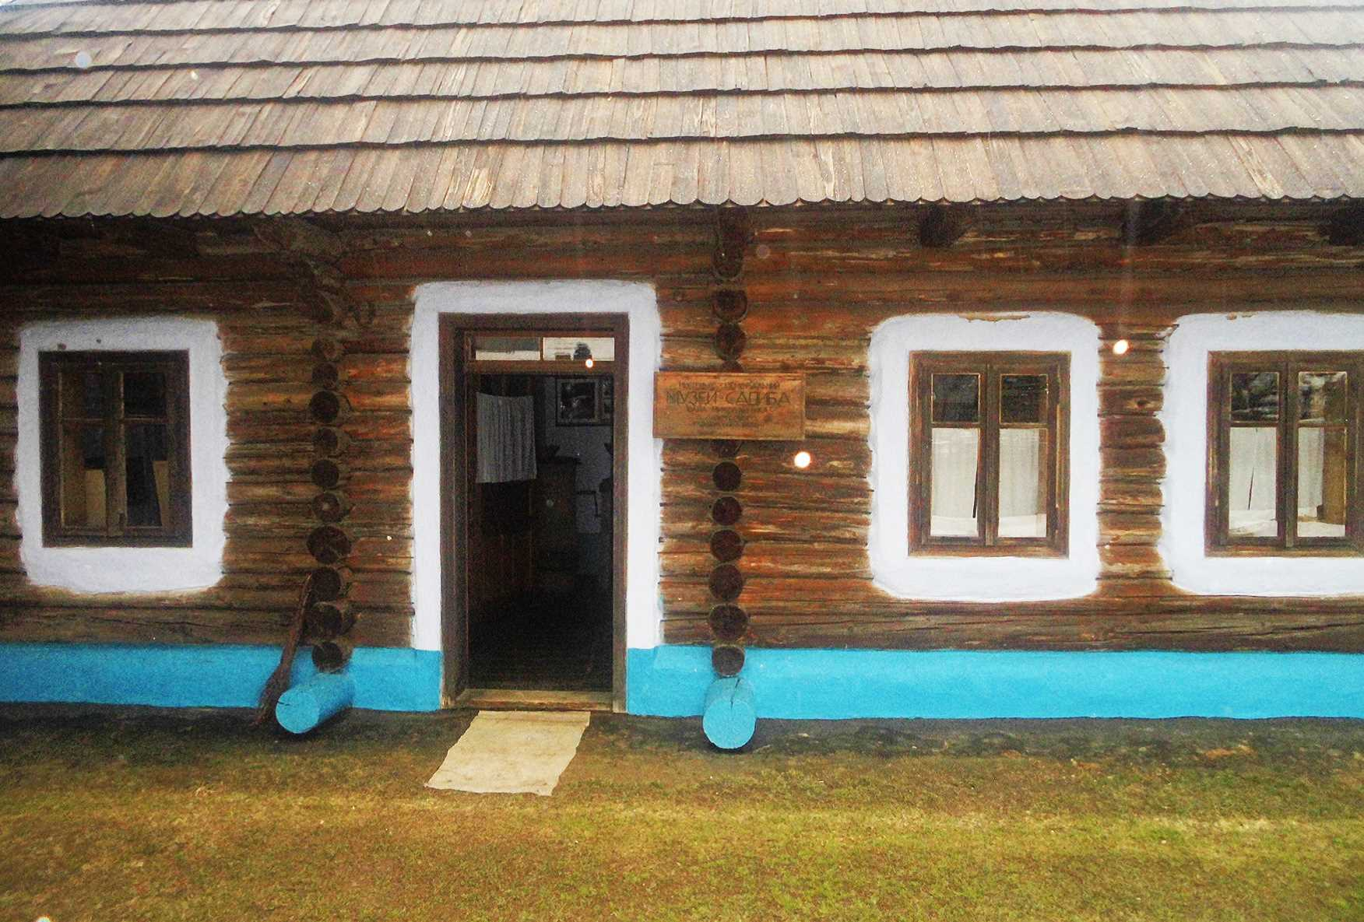
Мистецько-меморіальний музей-садиба Івана Миколайчука
Іван Миколайчук — український кіноактор, кінорежисер, сценарист, письменник. Лауреат Шевченківської премії 1988 року (посмертно). Зіграв 34 ролі в кіно, написав 9 сценаріїв та має дві режисерські роботи. В УРСР носив тавро «неблагонадійного», його називали «душею українського кіно». Загальне визнання Миколайчукові принесли ролі молодого Тараса Шевченка у фільмі «Сон» та Івана Палійчука у «Тінях забутих предків».

Slide 12
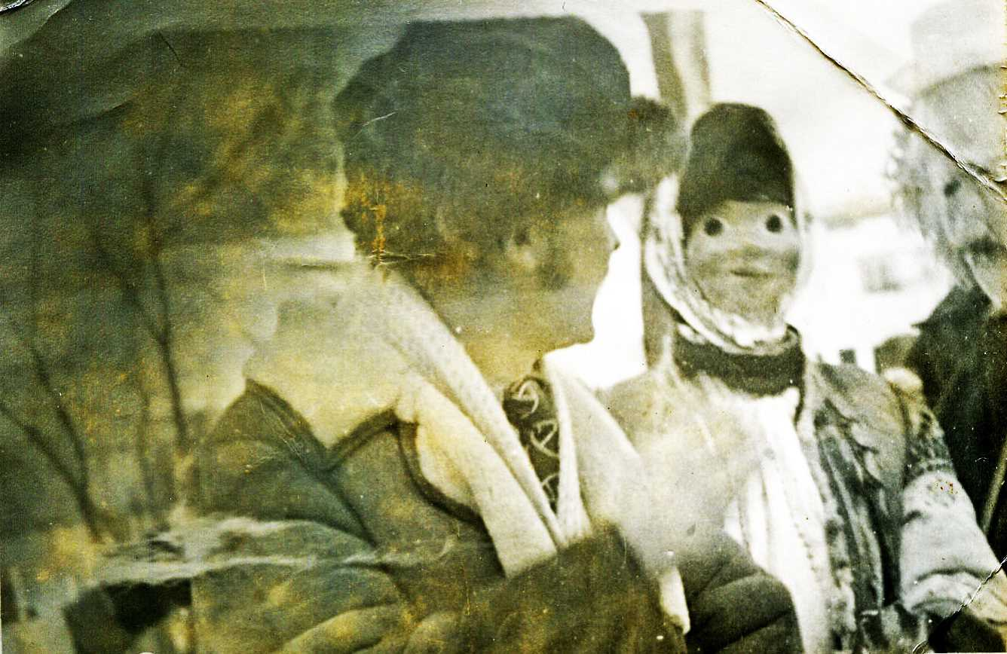
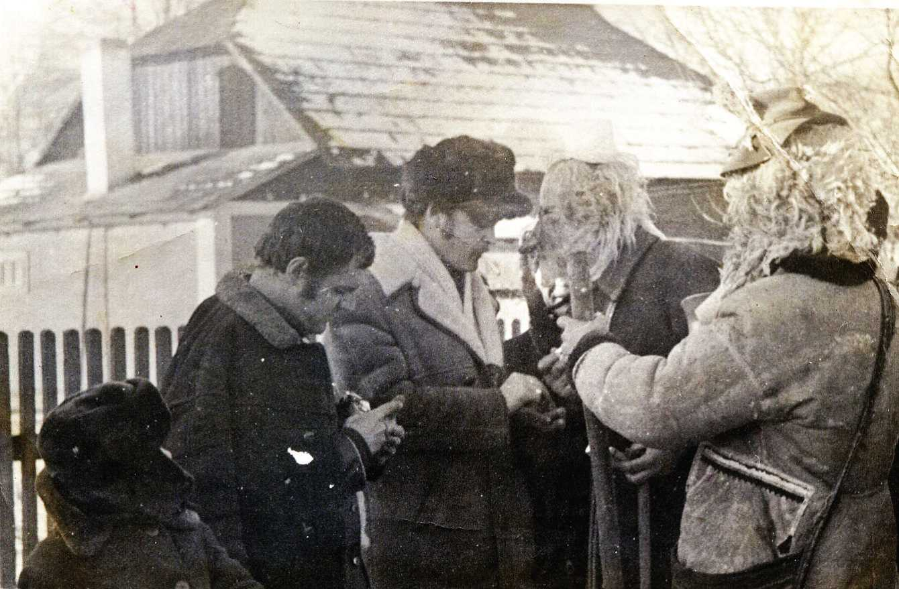
Мистецько-меморіальний музей-садиба Івана Миколайчука
Вперше про Вашківецьку Переберію дізналися із фільму «Така пізня, така тепла осінь» режисера Івана Миколайчука, який відзнятий у 1981 році на Київській кіностудії ім. О. Довженка. Іван Миколайчук народився у сусідньому селі Чортория, Кіцманського району. Його часто можна було побачити у Долішньому куті на Переберії. Один із епізодів фільму відзнятий у Вашківцях, показує місцеву традицію. Для того, щоб радянська цензура не заборонила фільм, поряд із традиційними переберійними персонажами вийшли Дід Мороз та Снігурочка.

Slide 13
Результати дослідження:
- вивчено історичну інформацію про появу традиції Вашківецької Маланки (Переберії);
- визначені місця пам’яті та популяризації традиції;
- побудовано туристичний веломаршрут, з пішими прогулянками об’єктами дослідження, протяжність якого складає до 10 км;
- здійснено подорож підготовленим історичним маршрутом;
- описано та оформлено досліджену інформацію у формі презентації.
Наукова новизна дослідження: зважаючи на краєзнавчий характер роботи, дослідження може бути використане у краєзнавчій та екскурсійній практиці обласного та всеукраїнського рівня, а також стати у нагоді педагогічним працівникам для створення спецкурсів з історії краю та історії української культури.

Slide 14
Список використаних джерел та літератури:
1. Воропай Олекса. Звичаї нашого народу: етнографічний нарис. Частина І. – Мюнхен.: Українське видавництво, 1958. – 307 с.;
2. Кожолянко Г. К. Етнографія Буковини. Т. 3. – Чернівці: Золоті литаври, 2004. с. 126 – 151;
3. Килимник С. Український рік у народніх звичаях в історичному освітленні. Вінніпеґ, Торонто, 1957-1964. – бібліографія. Том І. – Зимовий цикль. – 1964. – с. 114 – 134;
4. Курочкін О. Українські новорічні обряди: «Коза» і «Маланка». – Опішне, 1995. – с. 140 – 160;
5. Писання Осипа Юрія Федьковича. Перше повне і критичне видання. – Т. 1. Поезії Осипа Юрія Федьковича. Перше повне видання з першодруків і автобіографів зібрав, упорядкував і пояснення додав Др.. Іван Франко. – Львів, 1902;
6. Попович О. В. Вашківецька Переберія: історико-краєзнавчий нарис/ О. В. Попович. – Івано-Франківськ: Супрун В. П., 2017. – 156 с.;
7. Трильовський К., д-р. З мого життя... // Гей, там на горi «Сiч» iде!..: Пропам’ятна книга «Сiчей» / Зiбрав й упоряд. П.Трильовський. - Едмонтон, 1965. - С. 16.

